Slide 1
Основоположні цінності і принципи конституційного порядку
Михайло Савчин, д.ю.н., проф., директор НДІ порівняльного публічного права та міжнародного права УжНУ

Slide 2
Основоположні цінності і принципи конституційного порядку
Значення і роль принципів і цінностей в конституційному праві.
Верховенство права.
Гідність людини: основні концепції та самовизначення особи.
Свобода і приватна автономія, свобода волі і свавілля.
Принцип пропорційності: зміст трискладового тесту.
Права людини: загальні засади конституційного конструювання прав людини.
Рівність і заборона дискримінації.
Демократія.
Основні концепції держави.

Slide 3
Література
Даль Р. 2003, Демократия и ее критики, Москва: РОССПЭН.
Леони Б. 2008, Свобода и закон, Москва: ИРИСЭН
Лок Дж. 2001, Два трактати про врядування, Київ: Основи.
Погребняк С. 2008, Основоположні принципи права (змістовна характеристика), Харків: Право.
Свендсен Л.Фр.Г. 2016, Філософія свободи, Львів-Київ: Ніка-Центр.
фон Хайек Ф.А. Право, законодательство,свобода. Современное понимание либеральных принципов справедливости и политики, Москва: ИРИСЭН

Slide 4
1. Значення і роль принципів і цінностей в конституційному праві
Природа конституційних цінностей
мають надпозитивний характер;
конституція як “відкрита” нормативна система;
відображають суспільний консенсус щодо соціальних і духовних благ, які гарантуються конституційним захистом;
кореляція між цінностями, що залежить від структури суспільства і його архетипу;
виступають методологічною основою для забезпечення балансу інтересів у багатоукладному суспільстві;
конституційні цінності як правові універсалії.

Slide 5
1.1. Кореляція конституційних цінностей (корелятивний дуалізм цінностей):
свобода (лібералізм) – солідарність;
рівність – справедливість;
гідність людини – права і основоположні свободи – баланс інтересів

Slide 6
1.2. Сутнісні конституційні цінності
Конституційні цінності першого порядку (цінності-універсалії)
визначають тип правосвідомості та властиві будь-якій країні із традиціями конституціоналізму і мають характер правових універсалій, що мають надпозитивну природу
гідність людини,
свобода ,
рівність,
справедливість,
верховенство права,
толерантність

Slide 7
1.3. Інституційні конституційні цінності
демократія:
ліберальна;
консенсусна;
консолідована;
легітимність влади:
установча легітимність;
легітимність наближеності;
рефлексивна легітимність;
національна безпека;
громадський порядок;
поділ влади
національний суверенітет
Конституційні цінності інституційного характеру визначають засади конституційного порядку і служать засобами забезпечення цінностей-універсалій

Slide 8
2. Принцип верховенства права
Відмінність верховенства права від верховенства закону: проблема соціалістичної “спадщини”;
Суміжні доктрини: Rechtsstaat, Estado de Dirijo, Estado di Dirette, d’Etat Droit
Структура верховенства права:
Законність;
Правова визначеність;
Незалежність і безсторонність суду;
Повага до прав людини;
Заборона свавілля;
Рівність і заборона дискримінації

Slide 9
Принцип верховенства права і вимоги правової визначеності
Згідно із встановленою практикою Суду, однією з вимог, які випливають із фрази «встановлене законом», є можливість передбачити наслідки. Незважаючи на це, багато законів неминуче містять формулювання, які більшою чи меншою мірою розпливчасті і тлумачення та застосування яких є питаннями практики. Роль винесення судових рішень, яку виконують суди, полягає саме в тому, щоб розвіювати такі сумніви щодо тлумачення, якщо вони залишаються. Проте рівень точності, який вимагається від внутрішнього законодавства, значною мірою залежить від змісту відповідного документа, сфери, яку він має охоплювати, а також кількості і статусу тих, кому він адресований. Через загальний характер конституційних положень рівень точності, який від них вимагається, може бути нижчим, ніж вимагається від іншого законодавства.
Rekvenyi vs. Hungary

Slide 10
Принцип верховенства права і вимоги правової визначеності
175. Проте, Суд визнає, що в деяких областях може бути важко сформулювати закони досить точно, і певна ступінь гнучкості може бути навіть бажаною для того, щоб національні суди застосовували закон у світлі своєї оцінки необхідних заходів з урахуванням конкретних обставин кожної справи (див. Goodwin v. the United Kingdom, 27 March 1996, § 33, Reports 1996 II). Це логічно випливає з принципу, що закони повинні мати загальне застосування, а формулювання законодавчих актів мають бути не завжди точні. Необхідність уникати надмірної жорсткості і враховувати мінливі обставини означає, що багато законів неминуче сформульовані в більшій чи меншій мірі невизначено. Тлумачення і застосування таких законів залежать від практики (див. Gorzelik and Others v. Poland [GC], no. 44158/98, § 64, ECHR 2004 I).
Volkov v. Ukraine

Slide 11
Принцип верховенства права і вимоги правової визначеності
178. Таким чином, в контексті дисциплінарних норм, слід використовувати розумний підхід при оцінці точності закону, так як, в силу об'єктивної необхідності, actus reus за таких злочинів повинні бути сформульовані в загальному вигляді. В іншому випадку, закон не дозволяє вирішувати питання всебічно і вимагатиме постійного перегляду і оновлення у зв'язку з численними новими обставинами, що виникають на практиці. Звідси випливає, що опис у законі правопорушення, засноване на переліку конкретних форм поведінки, але спрямоване на загальне та різноманітне застосування, не дає гарантій належного дотримання вимоги передбачуваності закону. Інші фактори, що впливають на якість правового регулювання і адекватність правового захисту від свавілля, повинні бути визначені і досліджені.
Volkov v. Ukraine

Slide 12
Принцип верховенства права: незалежність суду та обов'язок захисту
Наша конституційна система розвивається так, що люди не зобов'язані чекати змін в законодавстві, щоб відстоювати свої фундаментальні права. Двері судів в нашій країні відкриті для всіх, кому завдано збитків, хто входить в ці двері заради своєї безпосередньої, особистої долі нашого основного закону. Людина може вдатися до права на конституційний захист, коли йому або Конституції завдано шкоди, - нехай навіть широка громадськість і не визнає цього факту, а закон не діятиме. Сама ідея Конституції - в тому, щоб «захистити деякі предмети від мінливості політичних зіткнень, помістити їх поза досяжністю чиновників і представників більшості, надати їм статус правових принципів, обов'язкових для застосування судами». Ось чому «фундаментальні права не можуть бути затверджені або скасовані голосуванням; їх доля не повинна залежати від результатів яких би то ні було виборів»
Оберґефелл проти Годжеса

Slide 13
3. Гідність людини: основні концепції та самовизначення особи
Людину, яка не розуміє своєї гідності, можна порівняти зі скотиною беззмістовною і вподібнювати до неї
Cв. Августин
Основні концепції:
Християнська етика;
Морально-етичний підхід Канта: людина як мета, а не засіб;
Інтегративний підхід: самовизначення особи, гарантоване юридичними засобами

Slide 14
3.1. Конституційна юриспруденція про людську гідність
Федеральний конституційний суд Німеччини визнав як посягання на гідність особи положення федерального закону, який зобов’язував главу сім’ї інформувати виконавчу владу про місце і тривалість «святкових поїздок та поїздок на відпочинок» під страхом сплати адміністративного штрафу у розмірі 100 дойчмарок, як такий, що посягає на гідність людини та сферу приватного життя членів, вказавши, що гідність людини в системі конституційних цінностей посідає «провідне значення» (set of values, human dignity is of paramount importance)
(BVerfGE 27, 1 (6) (Microcensus case, 1969).

Slide 15
3.2. Конституційне визнання людської гідності
Конституція Іспанії проголошує людську гідність як «основу політичного порядку і соціального миру» (стаття 10.1).
Основний Закон Німеччини (стаття 1):
«(1) Людська гідність недоторканна. Поважати і захищати її обов’язок всякої державної влади.
(2) У силу цього німецький народ визнає непорушними і невідчужуваними права людини як основу будь-якого людського співтовариства, миру і справедливості у світі».
Угорська Конституція (стаття 54 (1)) визнає людську гідність як природне право, якого ніхто не може позбавити свавільно.

Slide 16
4. Свобода і приватна автономія, свобода волі і свавілля
Структура свободи:
Негативна свобода – відсутність втручання у самовизначення особи з боку держави і третіх осіб, відсутність будь-якого утиску, гарантії вільного волевиявлення індивіда;
Позитивна свобода – втручання у сферу приватної автономії задля вирівнювання можливостей індивідів;
Відповідальність вибору особи за умов відсутності втручання чи утисків, або у разі втручання задля вирівнювання її можливостей

Slide 17
4.1. Свобода і приватна автономія, свобода волі і свавілля: сутність
….до цих свобод належить можливість здійснювати особистий вибір, якщо такий вибір є критично важливим для гідності і автономії особистості, включаючи ті випадки, коли мова йде про той чи інший вибір в інтимній сфері, що виражає переконання або самоідентифікацію людини. Визначення та захист фундаментальних прав є невід'ємною частиною професійного обов'язку суддівського корпусу, що полягає в тлумаченні Конституції. Обов'язок цей, однак, «не зводиться до використання будь-якої простої формули». Швидше навпаки, від суду вимагається виносити обґрунтовані рішення про визнання прав особистості настільки фундаментальними, що держава зобов'язана їх поважати
Оберґефелл проти Годжеса

Slide 18
4.2. Поняття свободи у рішенні КСУ № 2-рп/2016
Право на свободу є невід'ємним та невідчужуваним конституційним правом людини і передбачає можливість вибору своєї поведінки з метою вільного та всебічного розвитку, самостійно діяти відповідно до власних рішень і задумів, визначати пріоритети, робити все, що не заборонено законом, безперешкодно і на власний розсуд пересуватися по території держави, обирати місце проживання тощо. Право на свободу означає, що особа є вільною у своїй діяльності від втручання, за винятком обмежень, які встановлюються Конституцією та законами України.

Slide 19
5. Принцип пропорційності: зміст трискладового тесту.
Допустимі межі обмеження прав людини:
на основі закону;
необхідність у демократичному суспільстві;
відповідність засобів покладеній легітимній меті

Slide 20
5. 1. Пропорційність і неприпустимість сваволі
185. … відсутність будь-яких принципів та практики точної та послідовної інтерпретації такого проступку, як «порушення присяги», а також відсутність належних правових гарантій, призвели до неможливості передбачити наслідки застосування відповідних положень національного права. На цьому тлі, можна також припустити, що практично будь-яку провину судді, здійснену в будь-який час протягом його кар'єри, може бути інтерпретовано, за бажанням дисциплінарного органу, як достатня фактична підстава для дисциплінарного звинувачення в «порушенні присяги» і привести до відсторонення судді від посади.
Volkov v. Ukraine

Slide 21
5. 1.а. Обмеження прав людини і інші конституційні цінності: інтереси публічної служби
…національне право виключає судовий захист у контексті дисциплінарного провадження проти суддів. Однак це стосується захисту в судах загальної юрисдикції. Заявник подав скаргу в порядку конституційного провадження, висунувши ті ж доводи, що і в Суді, які Конституційний суд розглянув по суті. З урахуванням меж розгляду справи Конституційним судом і особливо того факту, що він володіє повноваженнями скасувати рішення Національної ради суддів і повернути справу на новий розгляд, Суд робить висновок, що така перевірка забезпечила заявнику доступ до правосуддя відповідно до національного правопорядку, що відповідає умовам "тесту Ескелінена»
Olujic v. Croatia

Slide 22
5. 1.б. Обмеження прав людини і інші конституційні цінності: інтереси публічної служби
…держава-відповідач може посилатися на наявність у заявника статусу державного службовця з метою виключення застосування статті 6 Конвенції за наявності двох умов. По-перше, держава в законодавстві має виключити доступ до правосуддя осіб, які займають певні посади, або зазначених категорій персоналу. По-друге, таке виключення має бути виправдане об'єктивними підставами державного інтересу. Держава також повинна довести, що предмет спору ставився до здійснення державної влади або торкався зазначену особливий зв'язок.
Vilho Eskelinen and Others v. Finland

Slide 23
5. 2. Обмеження прав людини і інші конституційні цінності: позитивні обов'язки держави
18. …[Суд] зазначає, що в даному випадку заявник також стверджував в національних судах, що її пенсія повинна була розрахована відповідно до вимог статті 46 Конституції. Однак, як і Проніна, національні суди не зробили спроби проаналізувати вимоги заявника з цієї точки зору, незважаючи на явне посилання на це положення перед кожною судовою інстанцією. Це не завдання Суду вирішувати, що було б найбільш відповідним способом для національних судів для вирішення цього аргументу. Однак він зазначає, що одним із шляхів вирішення доводів заявника може бути звернення з цим питанням до Конституційного суду, який, таким чином, має можливість прийняти рішення про відповідність Конституції відповідних положень пенсійного законодавства. Тим не менш, просте ігнорування точки зору заявника в цілому, хоча вона була конкретною, актуальною і важливою, є невиконанням національними судами своїх зобов'язань за статтею 6 § 1 Конвенції.
Bogatova v. Ukraine

Slide 24
5. 2.а. Обмеження прав людини і інші конституційні цінності: демократія
Абсолютне обмеження для особи (посадової особи), який грубо порушив Конституцію або порушив конституційну присягу, щодо участі у виборах як кандидата у члени Сейму (конституційні засади не встановлюють певного терміну щодо будь-якої можливості перегляду зазначеного заходу), навіть з урахуванням політичного контексту держави (Литва),є таким, що не відповідає і є порушенням прав особи на участь у виборах як кандидата у члени законодавчого органу (Сейму), яка гарантується статтею 3 Протоколу № 1 Конвенції.
Paksas v. Lithuania

Slide 25
5. 2.б. Обмеження прав людини і інші конституційні цінності: демократія
Конституція забезпечує таке правове регулювання відповідно до якого особа, мандат члена Сейму якого було визнано нечинним в порядку імпічменту за грубе порушення Конституції або порушення присяги, або особа, яка була звільнено з посади Президента Республіки, Президента або суддів Конституційного Суду, Голови або судді Верховного Суду, Голови бо судді Апеляційного суд за грубе порушення Конституції або порушення присяги, відповідно до Конституції не може бути обрано Президентом Республіки, членом Сейму, а також не може обійняти посаду, визначеної Конституцією, вступ до якої відповідно до Конституції пов'язаний із прийняттям присяги, закріпленої в Конституції.
Рішення КС Литви від 25.05.2004 у справі Паксаса

Slide 26
6. Права людини: загальні засади конституційного конструювання прав людини.
Конструювання категорій прав людини:
Негативні права;
Права на участь;
Позитивні права.

Slide 27
6.1. Конструювання негативного права на прикладі права на свободу і особисту недоторканність (стаття 29 Конституції України)
І. Абсолютна заборона довільного втручання
«Кожна людина має право на свободу та особисту недоторканність.»
ІІ. Легітимність втручання – винятки із заборони
Ніхто не може бути заарештований або триматися під вартою інакше як за вмотивованим рішенням суду і тільки на підставах та в порядку, встановлених законом.

Slide 28
6.1. Конструювання негативного права на прикладі права на свободу і особисту недоторканність
ІІІ.а. Процедурні гарантії недопущення свавілля при особливих випадках чи нагальній необхідності:
“У разі нагальної необхідності запобігти злочинові чи його перепинити уповноважені на те законом органи можуть застосувати тримання особи під вартою як тимчасовий запобіжний захід, обґрунтованість якого протягом сімдесяти двох годин має бути перевірена судом. Затримана особа негайно звільняється, якщо протягом сімдесяти двох годин з моменту затримання їй не вручено вмотивованого рішення суду про тримання під вартою.”

Slide 29
4.1.2.в. Структура негативного права на прикладі права на свободу і особисту недоторканність (стаття 29)
ІІІ.б. Особливі гарантії – “правило Міранди”:
«Кожному заарештованому чи затриманому має бути невідкладно повідомлено про мотиви арешту чи затримання, роз'яснено його права та надано можливість з моменту затримання захищати себе особисто та користуватися правовою допомогою захисника.»
IV. Вимога судового контролю:
«Кожний затриманий має право у будь-який час оскаржити в суді своє затримання.
Про арешт або затримання людини має бути негайно повідомлено родичів заарештованого чи затриманого.»

Slide 30
7. Рівність і заборона дискримінації
Дискримінація – це
будь-яка відмінність, виключення, обмеження або перевага
за ознакою раси, кольору шкіри, мови, релігії, політичних або інших поглядів, національного або соціального походження, майнового стану, народження або іншої обставини,
яка має на меті або наслідком знищення чи применшення визнання, використання або здійснення всіма особами

Slide 31
7.1. Зміст принципу недискримінації
диференціація правового регулювання,
розрізнення та рівність,
службова функція і прив’язка до матеріальних статей Конвенції.

Slide 32
7.2. Пряма і непряма дискримінація
А. Пряма дискримінація
неоднакове, менш сприятливе поводження із особами, які знаходяться в порівняно однаковому положенні
Б. Непряма дискримінація
однакове, формально рівне поводження із особами різного положення, що фактично призводить до несприятливого положення одну групу осіб у порівнянні із іншою

Slide 33
7.3. Конституційні засади недискримінації
класифікація, диференціація;
вказані або аналогічні ознаки;
стандарт застосування:
чи є законодавче встановлення розрізнення;
чи це має наслідком покладання надмірного тягаря, обов'язку або ставить у несприятливе становище певну групу осіб;
чи ґрунтується розрізнення на статті 14 ЄКПЛ?
виправдання розрізнення, що може становити дискримінацію:
важливість і суспільна значущість мети, що переслідується і співмірно обмежує права і свободи;
пропорційність покладеній меті.

Slide 34
7.4. Непряма дискримінація: case Hugh Jordan v. United Kingdom
“Загальний політичний курс або заходи, що непропорційно упереджено впливають на певну групу, не зважаючи на те, що такий курс/захід не спрямований спеціально саме на цю групу”.

Slide 35
7.5. D.H. and Others v. the Czech Republic (2007)
Заявники, школярі циганського походження, були поміщені в «спеціальні школи», призначені для дітей з утрудненнями в придбанні знань, і не мали можливості відвідувати «звичайні» школи.
Заявники стверджували, що приміщення їх у спеціальні школи було дискримінаційним щодо користування правом на освіту, з причини їх етнічного походження, що порушило Статтю 15, розглянуту в поєднанні зі Статтею 2 Протоколу 1 (право на освіта).
Вони заявили, що до них було застосовано нерівне звернення в освітній сфері в порівнянні з дітьми нециганского походження. Різниця в поводженні полягала в тому, що їхніх дітей поміщали в спеціальні школи без достатнього обґрунтування, де вони почали освіту значно гіршої якості, ніж у звичайних школах, і в результаті чого вони могли здобувати середню освіту тільки в спеціальних професійно-технічних центрах.

Slide 36
8. Демократія.
Доктрини ліберальної демократії Роберта Даля;
Доктрина консоціативної демократії Арендта Лійпгарта;
Доктрина деліберативної демократії Юрґена Габермаса;
Доктрина делегативної демократії О’Донелла;
Залізний закон олігархії Роберто Міхелса

Slide 37
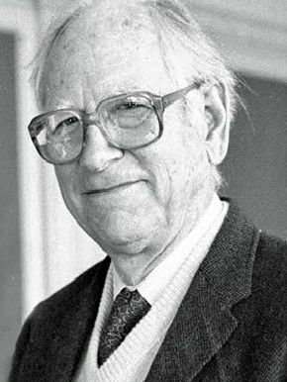
8.1. Роберт Алан Даль
Демократія спирається на свідомого громадянина, який поважає республіканську традицію.
Традиція республіканізму (представництво і рівність).
Балансування інтересів в багатоманітному суспільстві.
Вимоги і стандарти демократичної процедури:
засіб захисту особистої свободи і людського розвитку;
засіб захисту особистих інтересів

Slide 38
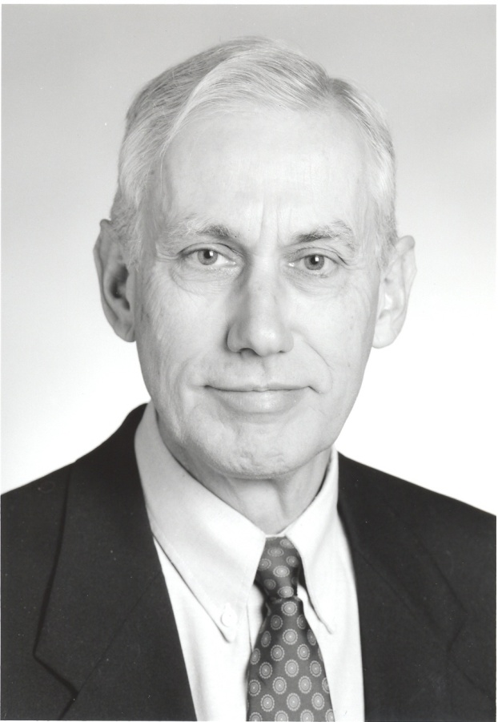
8.2. Арендт Лійпгарт
Здійснення влади великою коаліцією;
Кожен член коаліції має право вето на запроваджувані заходи як гарантія прав меншості;
Пропорційність як важливий принцип заміщення посад та розподілу бюджетних коштів;
Високий рівень автономності кожного сегменту управління

Slide 39
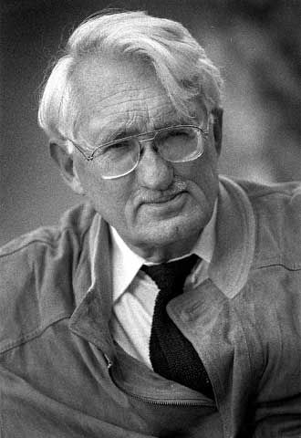
8.3. Юрген Габермас
Теорія комунікативної (деліберативної демократії):
Інтерсуб'єктність суспільної взаємодії;
Багаторівневість ухвалення рішень > багаторівневий конституціоналізм;
Принцип дорадчості в ухвалюванні рішень;
Рефлективність при ухваленні владних рішень;
Принцип зваженості і збалансованості ухвалюваних рішень;
Демократична легітимність юдикатури і парламентська демократія

Slide 40
9. Основні концепції та моделі держави
Еволюція державності: politeia – kingdom – state;
Механістичні погляди на державність періоду Просвітництва;
Юридичний позитивізм про державність (Дж. Остін, А.В. Дайсі);
Раціоналізована державність Макса Вебера;
Формальна і матеріальна теорії правової держави;
Теорія юридичної особи;
Теорія народного представництва

Slide 41
9.1. Полікратична публічна влада
1) органи державної влади формуються в результаті застосування тих чи інших демократичних способів, а відносини між ними будуються на основі принципу поділу влад, системи стримувань і противаг, взаємозалежності і взаємодії влад;
2) територіальна структура держави будується з урахуванням балансу інтересів різних національностей, центральної і місцевих властей;
3) в діяльності органів держави акцент робиться на демократичні форми і методи ( в тому числі пошуки компромісу і консенсусу), хоч не виключається і примус, якщо створюється загроза конституційному устрою, вільному демократичному порядку;
4) в тому чи іншому об’ємі використовуються різні форми участі громадян в управлінні державою, а політичні партії і групи тиску створюють умови для деконцентрації політичної державної влади;
5) проголошуються і здійснюються на практиці основні демократичні права і свободи громадян, засновані на визнанні загальнолюдських цінностей (однак соціально-економічні права визнаються і забезпечуються в меншій мірі, ніж політичні і особисті).
Notes:
sts
[rt\\=== sS SSSSSSSSSSSSSSSS S S t89u y

Slide 42
9.2. Монократична форма публічної влади
1) органи державної влади формуються або відкрито антидемократичним шляхом або псевдодемократичними методами, які служать лише прикриттям фактичного єдиновладдя;
2) в територіальній структурі держави інтереси центру домінують над периферією, хоч остання може бути представлена «державними утвореннями»;
3) в діяльності органів держави або робиться акцент на перевазі прямого примусу;
4) участь громадян в управлінні державою або зовсім не здійснюється, або практикується в мінімальному степені чи має переважно «показовий» характер;
5) демократичні права і свободи громадян або взагалі не згадуються в законодавстві або їх здійснення призупиняється.

Slide 43
9.3. Транзитна публічна влада. Вплив “радянської спадщини”
„- успадковані від попереднього (радянського) режиму традиції та інститути влади не були пристосовані для вирішення нових політичних і правових питань;
- не було достатньої кількості підготовлених кадрів фахівців, які б могли професійно розв’язати ці проблеми;
- відсутня була правова база для розгортання нових політичних і економічних відносин, які, крім того, одразу вступили у суперечність з попередньою соціальною практикою;
- розбудова нової державності здійснювалася в умовах жорсткого політичного протистояння. У пошуках компромісу при виробленні реформ часто доводилося приймати не дуже ефективні рішення, що в свою чергу гальмувало перетворення і не сприяло вдосконаленню правової системи”.

Slide 44
Дякую за увагу!

